Slide 1
Radari i njihova primjena
Radar – “Radio Detection and Ranging” (Telemobiloscope)
FESB – 2019. god.
Grupa:
Stipe Žeravica
Ante Krželj
Luka Rančić
Dujam Krstulović

Slide 2
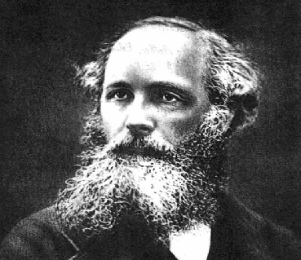
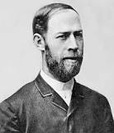
1. Početak radar-a
Britanski fizičar James Clerk Maxwell razvio je jednadžbe koje objašnjavaju ponašanje elektromagnetskih valova 1864. godine. Inherentne Maxwell-ove jednadžbe su zakoni refleksije radio-valova, a ti su principi po prvi put demonstrirani 1886. godine u eksperimentima njemačkog fizičara Heinricha Hertza
Heinricha Hertz - Započeo ideju RADAR-a sa eksperimentima koji su pokazali da se radio valovi odbijaju od metalnih predmeta.
Patent za Radar je podnesen 1904. godine, no ideja RADAR-a se tek počela razvijati par desetljeća kasnije.
Od tada države kao Amerika, Britanija, Njemačka i Sovjetski Savez su primijetile korisnost RADAR-a za vojne svrhe te ubrzavaju razvoj radarskih sustava.
Sir Robert Watson-Watt – 12. veljače.1935. proizveo je prvi praktični radarski sustav, a do 1939. godine Engleska je uspostavila lanac radarskih stanica duž svoje južne i istočne obale radi otkrivanja agresora u zraku ili na moru. (Chain-Home – radili na valnoj duljini od 13 m sa dometom od ~185 km )
Problemi kod originalnog RADAR sistema su radio valovi sa valnom duljinom od 13 m jer su davali jako lošu rezoluciju i bili su skloni smetnjama od zemlje.
Novije matematičke formule su pokazale da RADAR radi mnogo bolje na valjoj duljini od ~10 cm.

Slide 3
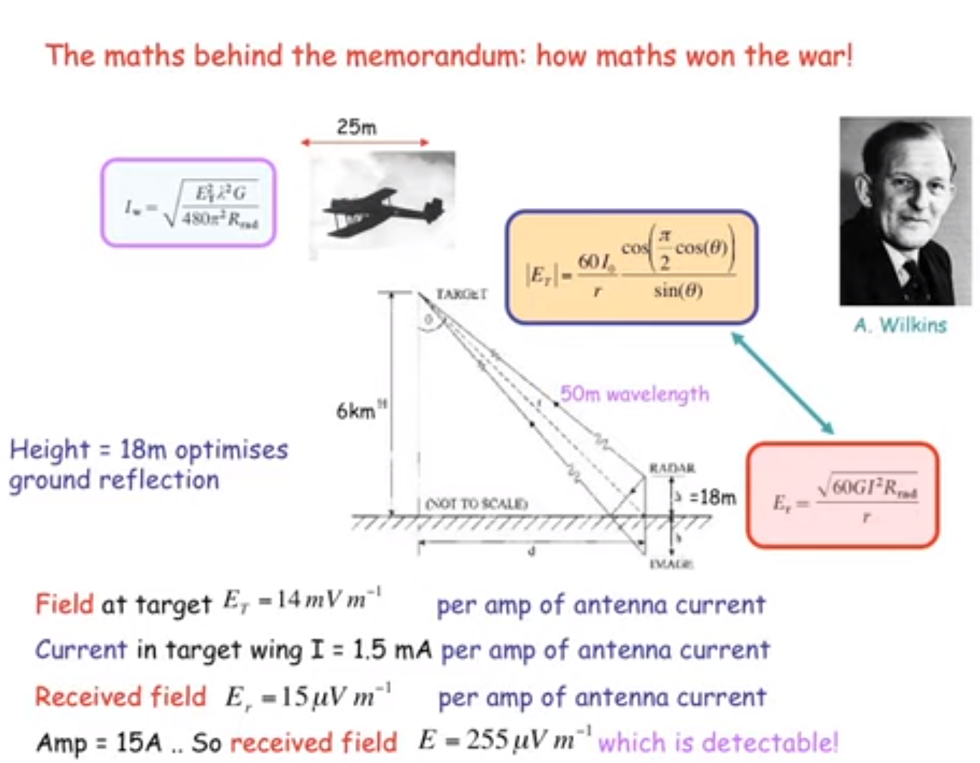
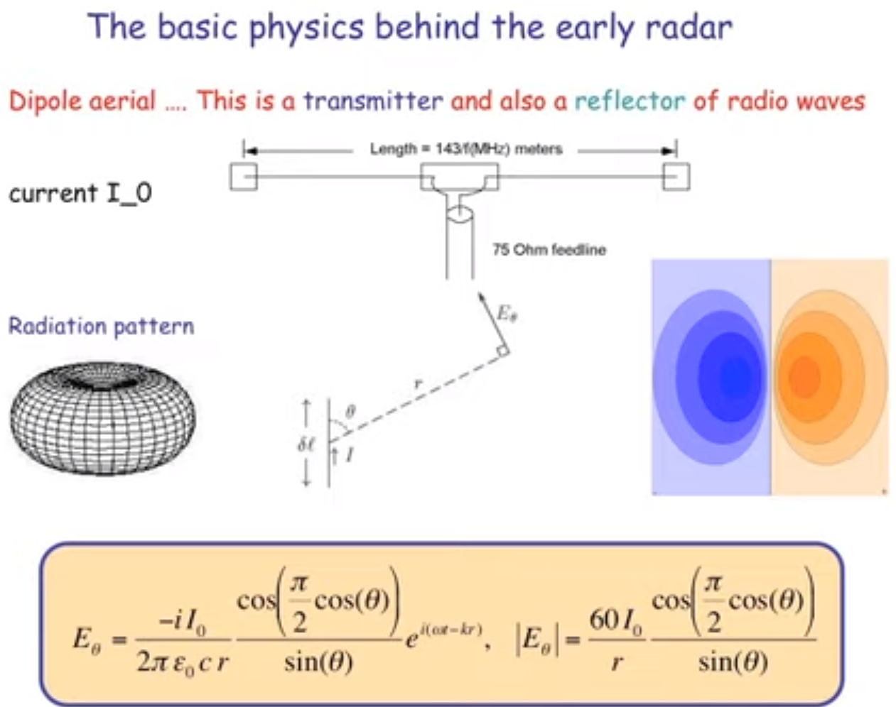
1. Početak radar-a

Slide 4
2. Osnovni principi Radar-a
Radarski sustav općenito se sastoji od odašiljača koji može proizvesti elektromagnetski signal i koji zrači u prostor pomoću antene. Kad ovaj signal pogodi predmet, on se odbija u mnogim smjerovima. Ovaj reflektirani signal prima radarska antena.
Glavne komponente RADAR-A su:
Odašiljač: To može biti pojačalo snage poput “Klystron-a”, “Travelling Wave Tube” ili oscilator snage poput “Magnetron-a”. Signal se najprije generira pomoću generatora valova, a zatim pojačava u pojačalu snage.
Valovodi: Valovodi su prijenosne linije za prijenos RADAR signala.
Antena: Antena koja se koristi može biti parabolični reflector ili elektroničko upravljani fazni niz.
Duplekser: Duplekser omogućuje da se antena koristi kao odašiljač ili prijemnik. To može biti plinovit uređaj koji bi stvorio kratki spoj na ulazu u prijemnik kada odašiljač radi.
Prijemnik: Znajući oblik željenog primljenog signala (impulsa), optimalan prijemnik može se dizajnirati pomoću filtera sa kojim se podudara.
Procesor prikaza: Pretvara sve podatke dobivene iz sustava u razumljive podatke kao npr. točka na ekranu

Slide 5
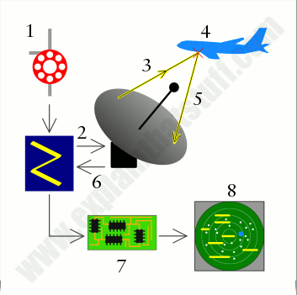
2. Osnovni principi Radar-a
Kako RADAR radi?
1. Magnetron stvara visoko-frekvencijske radio valove.
2. Duplekser prebacuje magnetron na antenu.
3. Antena djeluje kao odašiljač, šaljući uski snop radio valova.
4. Radio valovi udaraju zrakoplov i odbijaju u suprotnom smjeru.
5. Antena detektira reflektirane valove tijekom pauze između prijenosa.
(Ista antena djeluje kao i odašiljač i prijemnik, naizmjenično šaljući I primajući radio valove)
6. Duplekser prebacuje antenu na prijemnu jedinicu.
7. Računalo u prijemnoj jedinici obrađuje reflektirane valove i crta ih na TV ekranu.
8. Zrakoplov se prikazuje se na ekranu.

Slide 6
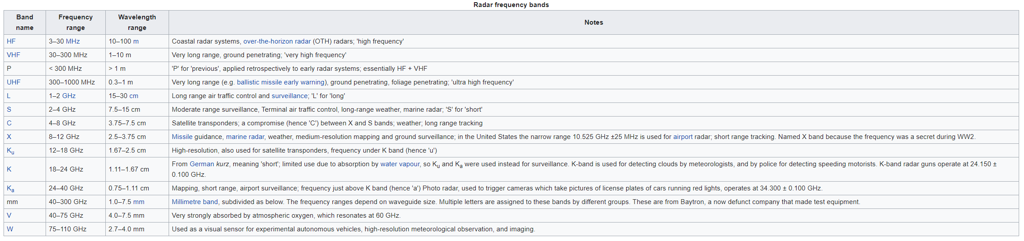
2. Osnovni principi Radar-a

Slide 7
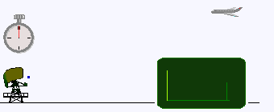
3. Tipovi Radar-a
Pulse radar – (Impulsni val)
Impulsni radar šalje impulse velike snage i visoke frekvencije prema ciljanom objektu. Zatim čeka odjek signal prije nego što se pošalje drugi impuls. Raspon i razlučivost RADAR-a ovisi o učestalosti ponavljanja impulsa. Koristi metodu Dopplerovog pomaka (“Doppler shift”).
Načelo otkrivanja pokretnih objekata pomoću Dopplerovog pomaka djeluje na činjenici da su odjek signali iz stacionarnih objekata u istoj fazi i stoga se poništavaju, dok će odjek signali iz pokretnog objekta imati neke promjene u fazi.

Slide 8
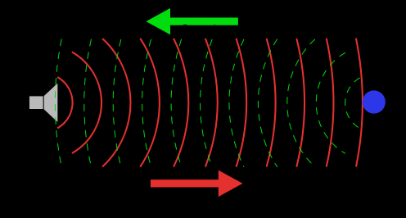
3. Tipovi Radar-a
Continuous Wave radar (kontinuirani vala)
RADAR kontinuiranog vala ne mjeri domet cilja, već brzinu promjene raspona mjerenjem doplerovim pomakom povratnog signala. Kod “Continuous Wave” radar-a impuls emitira elektromagnetsko zračenje. U osnovi se koristi za mjerenje brzine.

Slide 9
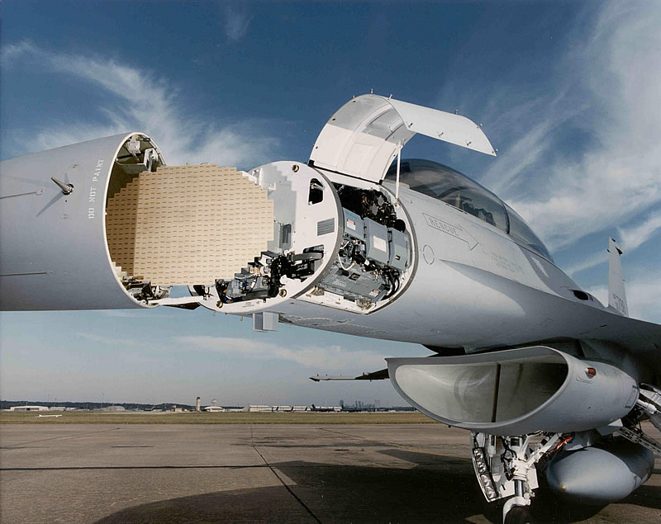
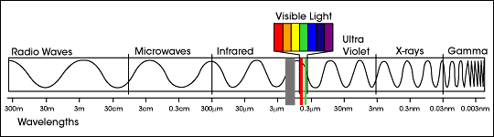
4. “PULSE-Doppler RADAR”
Kako impulsni doppler radar vidi svijet?
(Slika – Američni borilački avion F-16 “Fighting Falcon”)
Veliki dio elektroničke opreme, s žicama i cijevima koji ulaze i izlaze, te velika, često ravna antena na kraju, koja ima mogućnost pomicanja je skriveno na prednjom dijelu aviona koja je potpuno prozirna, ali samo za radio valove.
Da bih vizualizirao radar, komprimiram valnu duljinu, od metra u mikrometre (µm) kako bih vam omogućio da ih vidite! Tehnički gledano, specifična nijansa žute nalazi se na sredini vidljivog spektra, ali da bih za najbolji kontrast 'umjeren' svoj radar primio u zeleno.

Slide 10
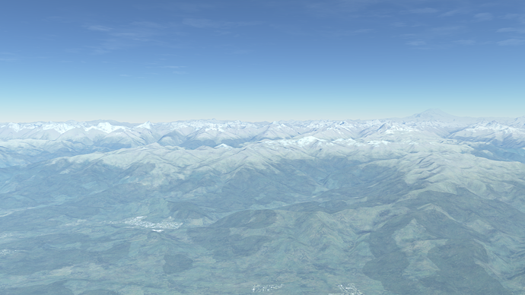
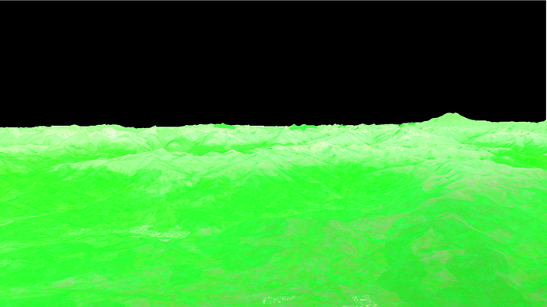
4. “PULSE-Doppler RADAR”
Ljeva i desna slika su zapravo isti prizor, no na desnoj slici se taj isti prikaz može vidjeti na način koji bi se vidio kroz Pulse-Doplerov radar. Važno je napomenuti da su sve boje nestale!. Također lijepa atmosfera, koja odražava puno plavih boja, nije baš dobra za refleksiju radarskih valova.

Slide 11
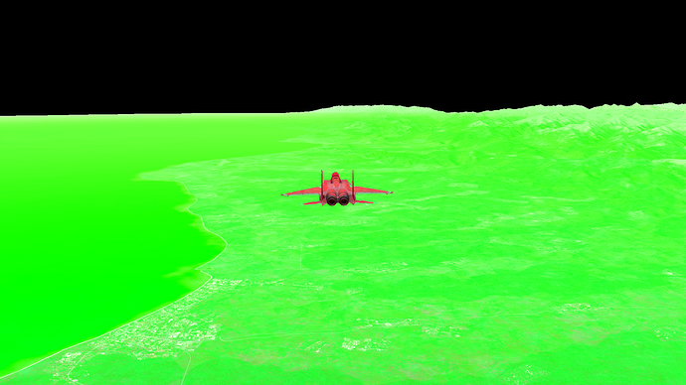
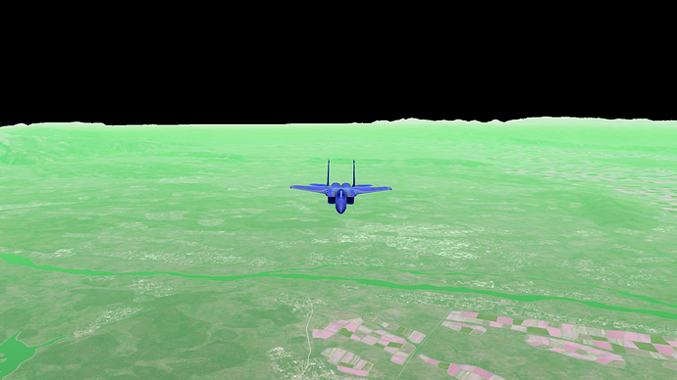
4. “PULSE-Doppler RADAR”
Na ljevoj slici vidimo avion (F-15) koji putuje od nas! ali ima drugačiju boju od pozadine. To je zato što odlazeći od nas, F-15 uzrokuje da reflektirani radarski valovi imaju nižu frekvenciju, čija je valna duljina izdužena. Zbog toga izgleda da ima drugačiju boju kod “Pulse-Doppler” radar-a. Taj se efekt naziva “Redshift”.
Na desnoj slici vidimo da se F-15 kreće prema nama! Učinak je obrnut. Frekvencija se povećava, valna se dužina komprimira. Sada se čini plavim sa gledališta Pulse-Doplerovog rada!
Pulse-Dopler radar je osjetljiv na kretanje objekata koji se približavaju ili udaljavaju.

Slide 12
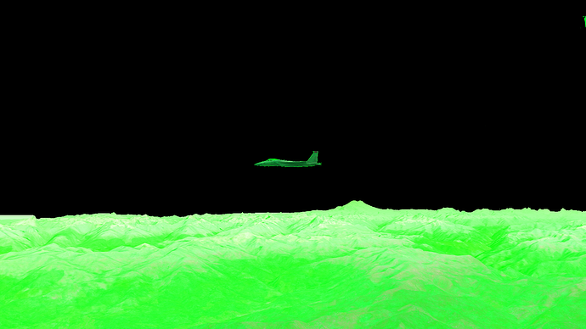
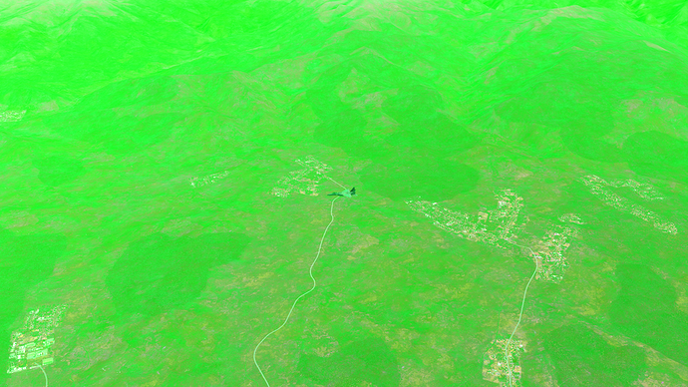
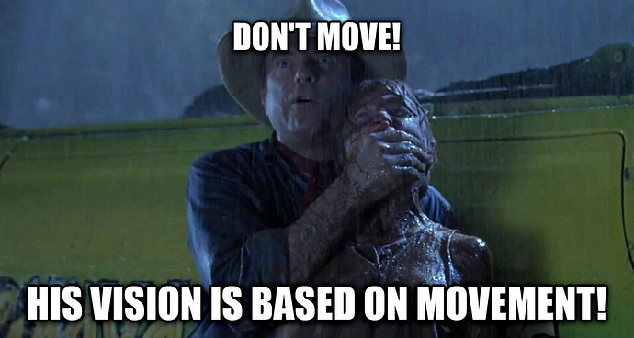
4. “PULSE-Doppler RADAR”
Vizija utemeljena na pokretu. Prilično korisno kad morate naći objekte koji se brzo kreću, zar ne? Što bi se dogodilo ako se nebi pribrižavali ili udaljavali od radara? Na ljevoj slici vidimo da nam je relativa brzina jednaka naprema terenu ali radar nas vidi bez problema jer nam je pozadina samo zemljina atmosfera …
Međutim, Ako smanjimo visinu te stavimo teren kao našu pozadinu postajemo gotovo nevidljivi radaru!
To se događa jer dopplerov radar filtrira terensku pozadinu!

Slide 13
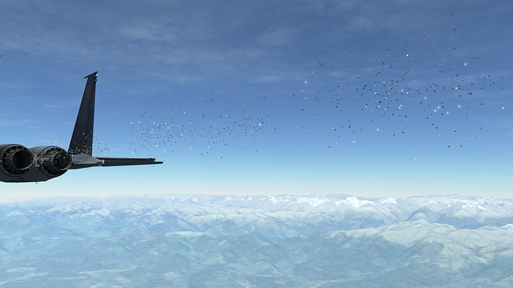
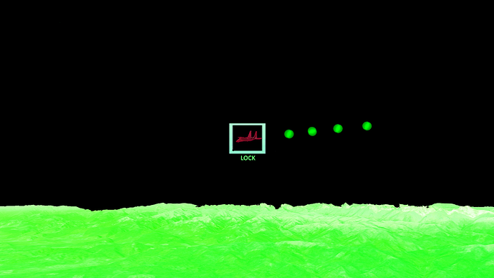
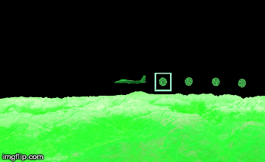
4. “PULSE-Doppler RADAR”
Jedan način na koji se Pulse-Doppler radar može pobjediti je da se koristi nešto slično kao aluminijskoj “piljevini”. Aluminij je jako reflektirajući material radio valova pa time može uzrokovati da radar nezna što da prati.
No to je u slučaju samo ako nam je relativa brzina jednaka kao i komadići aluminija nakon što se izbace.

Slide 14
5. Aplikacije radar-a
Vojne prijave:
U protuzračnoj obrani koristi se za otkrivanje ciljeva, prepoznavanje ciljeva i kontrolu oružja (usmjeravanje oružja prema praćenim ciljevima).
U raketnom sustavu za vođenje oružja.
Identificiranje neprijateljskih lokacija na karti.
Kontrola zračnog prometa:
Za kontrolu zračnog prometa u blizini zračnih luka. RADAR Nadzor zraka koristi se za otkrivanje i prikazivanje položaja zrakoplova u terminalima zračne luke.
Za vodstvo zrakoplova da sleti u lošem vremenu pomoću preciznog pristupa RADAR.
Za skeniranje zračne površine na položaje zrakoplova i zemaljskih vozila
Daljinsko istraživanje:
Za promatranje vremenskih prilika ili promatranje planetarnih položaja i praćenje morskog leda kako bi se osigurala glatka ruta brodova.
Kontrola prizemnog prometa:
Za određivanje brzine kretanja vozila, kontroliranje kretanja vozila upozoravajući na prisutnost drugih vozila ili bilo kakve druge prepreke koje stoje iza njih.
Svemir:
Da biste vodili svemirsko vozilo za sigurno slijetanje na mjesec
Za promatranje planetarnih sustava
Za otkrivanje i praćenje satelita
Za praćenje meteora

Slide 15
6. Literatura
https://en.wikipedia.org/wiki/Radar
https://en.wikipedia.org/wiki/History_of_radar
https://www.explainthatstuff.com/radar.html#uses
https://www.elprocus.com/radar-basics-types-and-applications/
https://www.eeweb.com/profile/ravi-kumar-6/articles/radar-types-its-application
https://electronicsforu.com/resources/learn-electronics/radar-applications-testing-basics
https://www.mudspike.com/dcs-f-15c-combat-guide-for-beginners/
https://www.youtube.com/watch?v=ywDE57CtaTM
https://www.youtube.com/watch?v=X65ldxLvp9k

